Slide 1

Programozás alapok
10. évfolyam
OOP
Molnár József

Slide 2
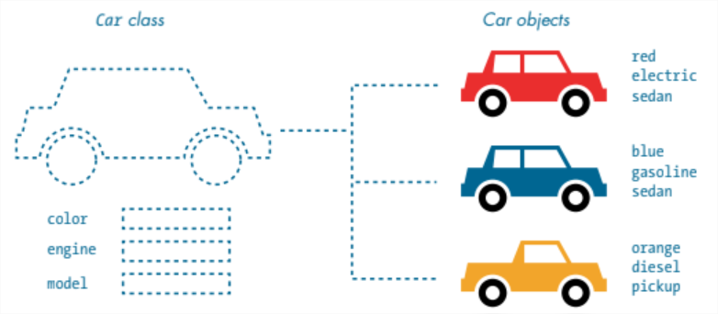
Objektum Orientált Programozás
Az OOP egy szemléletmód, ahol a programot nem utasítások sorozata van, hanem egymással kommunikáló objektumok összességeként fogjuk fel.
Osztály (Class): A tervrajz (pl. "Autó" specifikációja).
Objektum (Instance): A konkrét megvalósítás (pl. piros, elektromo, sedan), vagyis a tervrajz alapján létrejön egy példány.
A lényeg: Az OOP segít abban, hogy a szoftverünk átláthatóbb, könnyebben bővíthető és karbantartható legyen, ahogy nő a projekt mérete.

Slide 3
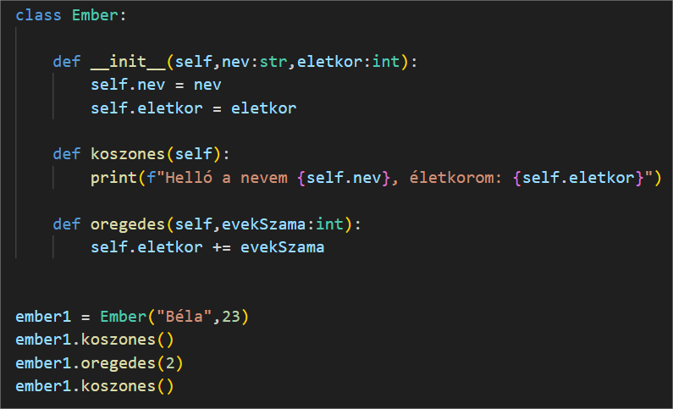
Felépítés
class parancs-al hozzuk létre az osztályt
A class szó után mindig el kell nevezni az osztályt

Slide 4
A self után mindig azok a tulajdonság változó neveket kell megadni amik nélkül az objektum nem tud létrejönni
Felépítés
Az osztályon belül, a legelső metódus mindig az __init___ ezt nevezzük
KONSTRUKTOR-nak
Az __init__ legelső paramétere MINDIG a self
A paraméterként megadott neveket a self-el azonos néven is megadjuk, hogy az osztály változóként is létezzen

Slide 5
Felépítés
A metódusokkal írjuk le a „cselekvést”. A legelső paraméternek mindig adjuk meg a self-et, hogy hozzáférjünk az osztály változókhoz

Slide 6

Felépítés
Pédányosítás: az osztályból (tervvrajzból), konkrét tulajdonságokkal létrejövő objektum

Slide 7
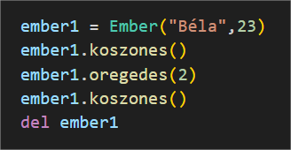
Példány / érték törlése
Ha már nincs „szükségünk” a példányra akkor meg kell szüntetnünk, ezt a del paranccsal tudjuk megtenni.

Slide 8
Összegezve
Az osztály metódusainak PARAMÉTEReire úgy kell tekinteni mint a TULAJDONSÁG/ÁLLAPOTokra pl: szemszín, magasság stb
Az osztály METÓDUSAIRA úgy kell tekinteni, mint a CSELEKVÉSekre, valamit csinálni fognak. Pl.: futás, úszás, ugrás stb.
Az osztályok (classok) a tervrajzok.
Az objektumok a tervrajzokból létrehozott példányok

Slide 9



A pass parancs
Ha írjuk a kódot, de még nem tudjuk pontosan mi történjen majd egy ciklusba, elágazásba, osztályba stb. akkor használjuk a pass parancsot, hogy ne jelezzen hibát a fordító! Lényegében bárhol használható

Slide 10
Mi az osztály neve, mi a tulajdonság, mi a példány?
Macska
név
eszik
súly
éhes
futkos
ugrál
Tulajdonság
Cselekvés
Tulajdonság
Tulajdonság (egyfajta állapot)
Cselekvés
Cselekvés

Slide 11
Mi az osztály neve, mi a tulajdonság, mi a példány?
Számítógép
bekapcsolva
memória
kikapcsol
Processzorsebesség
bekapcsol
másol
Tulajdonság (egyfajta állapot)
Tulajdonság
Cselekvés
Tulajdonság
Cselekvés
Cselekvés

Slide 12
Mi az osztály neve, mi a tulajdonság, mi a példány?
Halgató (egyetemi)
azonosító
tárgyfelvétel
vizsgázás
évfolyam
kreditszám
Tulajdonság
Cselekvés
Cselekvés
Tulajdonság
Tulajdonság

Slide 13
Mi az osztály neve, mi a tulajdonság, mi a példány?
Torta
emeletek száma
megkenve (megvan-e kenve?)
kcal szám (kalória szám)
krémmel kenés
emelet készítés
Tulajdonság
Tulajdonság
Tulajdonság
Cselekvés
Cselekvés

Slide 14
Mi az osztály neve, mi a tulajdonság, mi a példány?
Ember
Vezetéknév
Keresztnév
Születési év
Öregedés
Evés
Ivás
Tulajdonság
Tulajdonság
Tulajdonság
Cselekvés
Cselekvés
Cselekvés

Slide 15
Mi az osztály neve, mi a tulajdonság, mi a példány?
Harcos
Élet-erő
Harci-erő
Élet-erő számolás
Harci-erő számolás
Sebződés (lesérülés harcban)
harcolás
Tulajdonság
Tulajdonság
Cselekvés
Cselekvés
Cselekvés
Cselekvés

